Slide 1
Pola Hidup Bersih & Sehat
Instruktur Dokcil FK UHT 2019

Slide 2
Pola hidup bersih dan sehat
Apa itu sebenarnya pola hidup bersih dan sehat?
semua perilaku kesehatan yang dilakukan karena kesadaran pribadi sehingga keluarga dan seluruh anggotanya mampu menolong diri sendiri pada bidang kesehatan serta memiliki peran aktif dalam aktivitas masyarakat.
Mengapa PHBS itu penting?
PHBS penting agar setiap keluarga bisa sehat dan tidak mudah sakit
mampu menciptakan lingungan yang sehat dan
meningkatkan kualitas hidup.

Slide 3

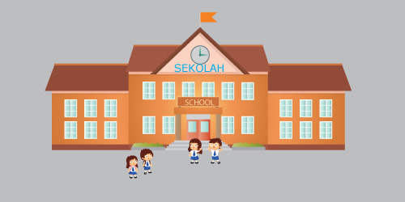
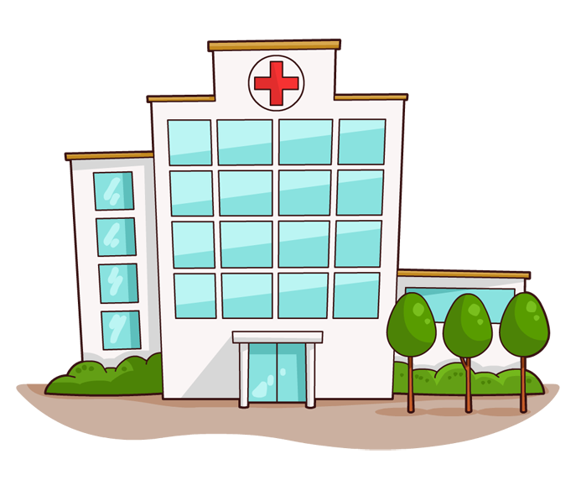


Dimana saja kita harus menerapkan Phbs?
PHBS di Rumah tangga
PHBS di Sekolah
PHBS di Tempat kerja
PHBS di Sarana kesehatan
PHBS di Tempat umum

Slide 4
PHBS Yang utama
Apa PHBS yang utama?
PHBS yang utama adalah PHBS rumah tangga yang bertujuan memberdayakan anggota sebuah rumah tangga untuk tahu, mau dan mampu menjalankan perilaku kehidupan yang bersih dan sehat.
Apa tujuan utama dari PHBS tingkat rumah tangga?
Tujuan utama dari tatanan PHBS di tingkat rumah tangga adalah tercapainya rumah tangga yang sehat.

Slide 5
PHBS Di rumah tangga
1. Persalinan yang ditolong oleh tenaga kesehatan. Persalinan harus ditolong oleh tenaga kesehatan baik itu dokter, bidan ataupun paramedis yang berkompeten
2. Pemberian ASI eksklusif Kesadaran mengenai pentingnya ASI bagi anak di usia 0 hingga 6 bulan
3. Menimbang bayi dan balita secara berkala Untuk memudahkan pemantauan pertumbuhan bayi dan dapat dilakukan di Posyandu sejak bayi berusia 1 bulan hingga 5 tahun.

Slide 6
4. Cuci tangan dengan sabun dan air bersih Untuk menjaga kebersihan diri dan mencegah penularan berbagai jenis penyakit karena tangan yang kotor dengan cara menjaga tangan tetap bersih dan bebas kuman
5. Menggunakan air bersih
6. Menggunakan jamban sehat Jamban merupakan infrastruktur sanitasi penting yang berkaitan dengan unit pembuangan kotoran dan air untuk keperluan pembersihan.
7. Memberantas jentik nyamuk Berantas sarang nyamuk dengan 3M (Menguras bak mandi, Menutup tempat penampungan air dan Mengubur barang2 bekas) agar terhindar dari infeksi virus oleh nyamuk

Slide 7
8. Konsumsi buah dan sayur Buah dan sayur dapat memenuhi kebutuhan vitamin dan mineral serta serat.
9. Melakukan aktivitas fisik setiap hari
10. Tidak merokok di dalam rumah

Slide 8
Bahaya dari mengabaikan Perilaku Hidup Bersih dan Sehat (PHBS)
Berikut beberapa penyakit yang timbul karena mengabaikan Perilaku Hidup Bersih dan Sehat

Slide 9
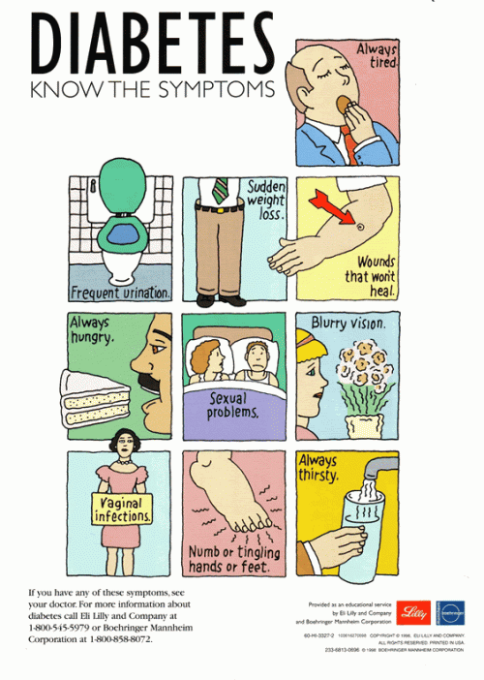
Diabetes Mellitus (DM) / Kencing Manis / Penyakit Gula Darah
Diabetes adalah penyakit yang berlangsung lama atau kronis serta ditandai dengan kadar gula (glukosa) darah yang tinggi /di atas nilai normal.

Slide 10
Cara mencegah DM (DIABETES MELLITUS)
Mengatur frekuensi dan menu makanan menjadi lebih sehat.
Menjaga berat badan ideal.
Rutin berolahraga.
Rutin menjalani pengecekan gula darah, setidaknya sekali dalam setahun.

Slide 11
ASCARIASIS / INFEKSI OLEH KARENA CACING ASCARIS LUMBRICOIDES
Ascariasis adalah infeksi yang disebabkan oleh Ascaris lumbricoides atau biasa disebut dengan cacing gelang. Cacing gelang adalah parasit yang hidup dan berkembang biak di dalam usus manusia.
Ascariasis semakin sering terjadi tertama di tempat yang kebersihannya tidak terjaga, terutama di daerah yang memanfaatkan feses manusia sebagai pupuk.

Slide 12
Cara mencegah ASCARIASIS
Selalu mencuci tangan dengan air bersih dan sabun tiap sebelum makan, sebelum memasak dan menyediakan makanan, setelah buang air besar, dan setelah menyentuh tanah.
Cuci buah dan sayuran hingga bersih sebelum dikonsumsi.
Pastikan masakan benar-benar matang sebelum dikonsumsi.
Usahakan hanya minum air dalam kemasan yang masih disegel ketika bepergian. Jika tidak tersedia, masaklah air hingga mendidih sebelum meminumnya.

Slide 13
AMOEBIASIS INFEKSI OLEH KARENA PARASIT ENTAMOEBA HISTOLYTICA
Amoebiasis adalah infeksi parasit pada usus yang disebabkan oleh parasit Entamoebae histolytica atau disingkat E. histolytica.
Parasit ini umumnya menular melalui makanan dan minuman yang telah terkontaminasi.

Slide 14
Cara mencegah Amoebiasis
Cuci tangan menggunakan sabun cair setelah buang air kecil atau buang air besar.
Cuci sayur atau buah sampai bersih sebelum dikonsumsi.
Cuci peralatan masak sampai bersih sebelum digunakan.
Rebus air hingga mendidih sebelum diminum.
Jangan mengonsumsi susu atau produk olahannya, seperti keju, tanpa dimasak atau dipasteurisasi terlebih dahulu.
Hindari mengonsumsi makanan atau minuman yang tidak terjamin kebersihannya, misalnya makanan yang dijual di pinggir jalan.
Jangan berbagi pakai alat mandi, seperti handuk atau spons, dengan siapa pun.

Slide 15
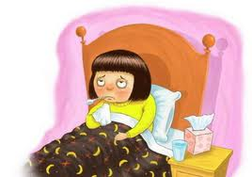
Dengue Hemorrhagic Fever (DHF)/ Demam berdarah dengue (DBD)
Demam berdarah atau demam berdarah dengue (DBD) adalah penyakit yang disebabkan oleh infeksi virus Dengue. Virus ini masuk ke dalam tubuh manusia melalui gigitan nyamuk Aedes aegypti dan Aedes albopictus, yang hidup di wilayah tropis dan subtropis.
Gejala dari DBD :
Panas tinggi selama 2-7 hari
Nyeri perut (ulu hati)
Pendarahan berupa:
Bintik-bintik merah pada kulit,
Mimisan,
Gusi berdarah,
Muntah darah,
BAB disertai darah
Tanda-tanda syok:
Lemah
Kulit dingin dan basah
Tidak sadar

Slide 16
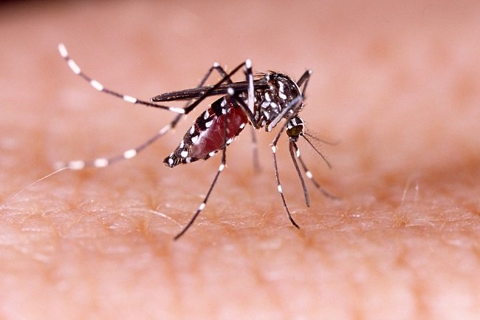
NYAMUK AEDES AEGYPTI (Vektor dari penyakit Demam berdarah dengue)
Ciri-ciri nyamuk:
Berwarna hitam dan memiliki garis putih

Slide 17
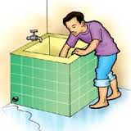

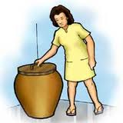

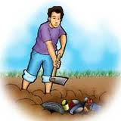
Cara mencegah DBD/ DHF
Menguras wadah air seperti bak mandi, vas bunga agar telur dan jentik mati
Pelihara ikan pemakan jentik (ikan adu/ikan cupang) pada tempat berair
Menutup tempat penampungan air agar nyamuk tidak dapat masuk dan bertelur
Hindari gigitan nyamuk
Mengubur barang bekas yang dapat menampung air agar tidak menjadi sarang nyamuk

Slide 18
KESIMPULAN
Menerapkan PHBS akan membantu kita terhindar dari banyak penyakit yang disebabkan oleh infeksi beberapa organisme penyebab penyakit seperti bakteri dan virus.
Pencegahan Infeksi dan penyakit dapat dicegah dengan mudah dan tidak memerlukan biaya mahal yaitu dengan menjaga Pola Hidup yang Bersih dan Sehat.

Slide 19
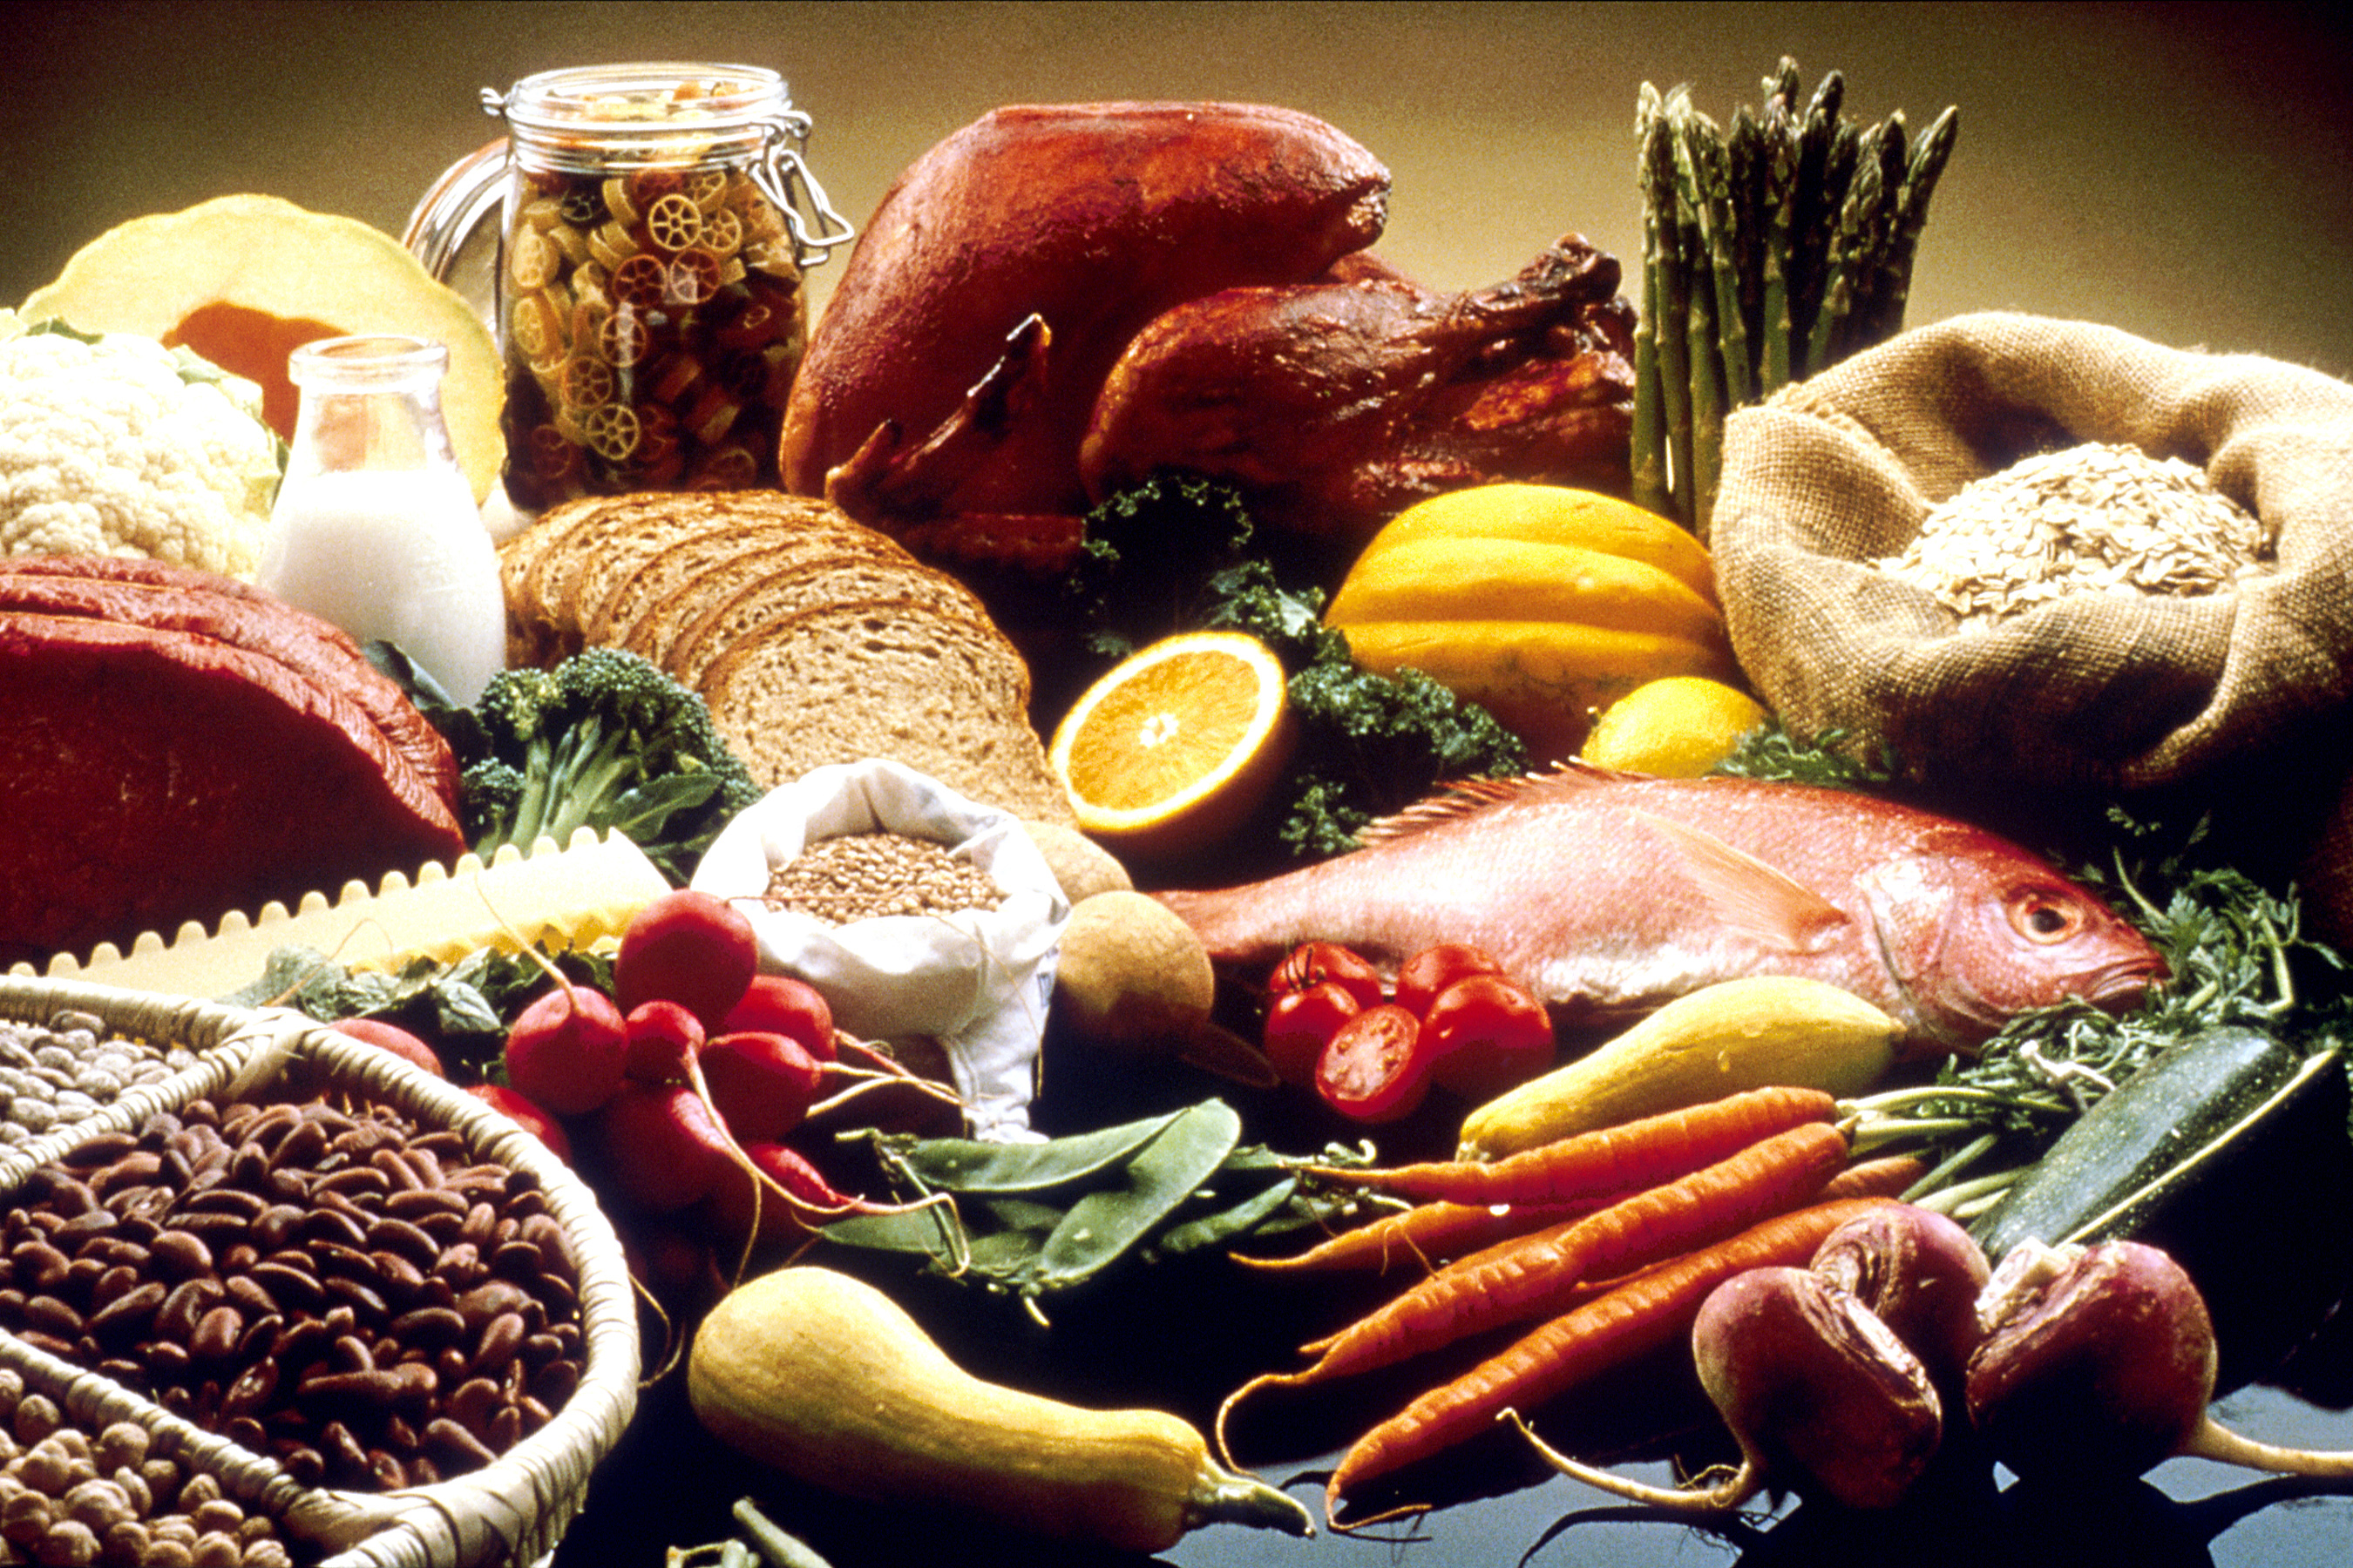
GIZI SEIMBANG YANG DIBUTUHKAN TUBUH

Slide 20
Sejarah Gizi Seimbang
Dahulu memakai pedoman 4 sehat 5 sempurna” (4S5S) yang dipopulerkan oleh prof. Poerwo soedarmo, pada tahun 1950-an.
Tahun 1990-an, pedoman tersebut dianggap tak lagi sesuai dengan perkembangan ilmu pengetahuan dan teknologi gizi. 4s5s tidak berlaku dikarenakan pedoman tersebut berlaku semua orang diatas dua tahun, pengkelompokan makanan kurang jelas, dan susu bukan merupakan makanan penyempurna melainkan sumber protein hewani (telur,ikan,daging).
Sehingga digantikan oleh gizi seimbang dimana lebih detail dan sesuai kebutuhan menurut usia (bayi,balita,remaja,usia lanjut) dan keadaan kesehatan (hamil,menyusui,aktivitas fisik,sakit).

Slide 21
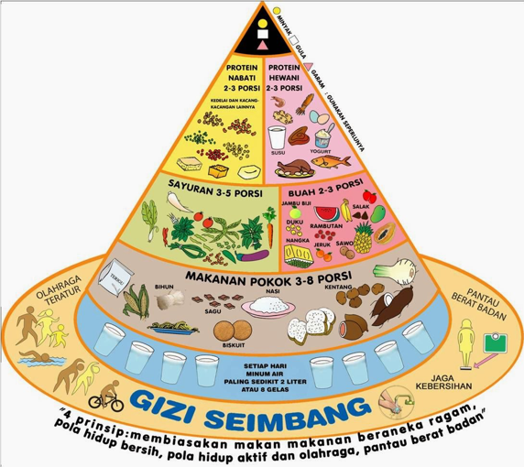
Pengertian Gizi Seimbang
Susunan makanan sehari–hari yang mengandung zat-zat gizi dalam jenis dan jumlah yang sesuai dengan kebutuhan tubuh, dengan memerhatikan prinsip keanekaragaman atau variasi makanan, aktivitas fisik, kebersihan, dan berat badan (BB) ideal.

Slide 22
Bahaya Kekurangan Gizi Seimbang (Malnutrisi) Pada Anak
Kwashiorkor adalah kurangnya asupan protein.
Gejala dan ciri – ciri :
Rambut berwarna karat serta mudah dicabut atau rontok.
Lemas seperti tidak ada tenaga.
Pengurusan otot .
Perut buncit (acites).
Marasmus adalah kurangnya asupan energi dan kalori.
Gejala dan ciri – ciri :
Tampak sangat kurus.
Kelihatan tulang dan kulit saja.
Perut umumnya cekung.

Slide 23
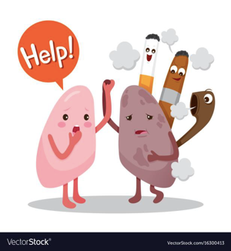
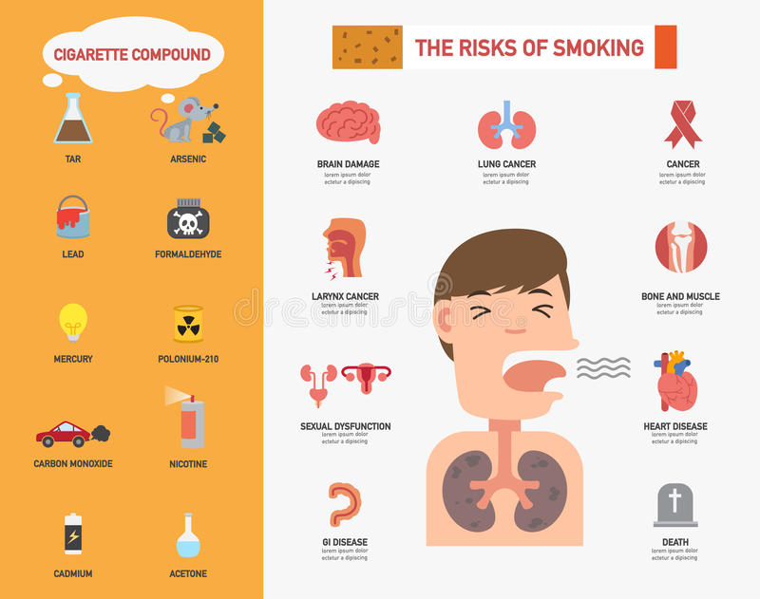
BAHAYA MEROKOK BAGI KESEHATAN TUBUH

Slide 24
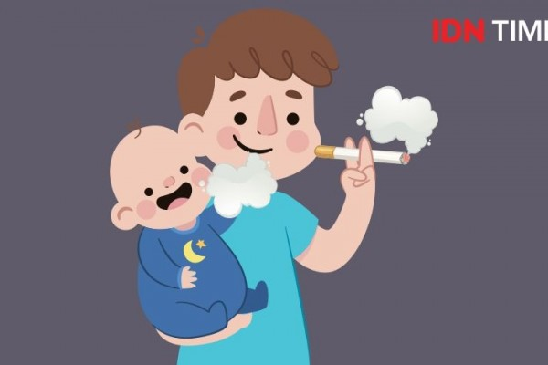
Jenis – Jenis Perokok
Perokok Pasif : orang yang tidak merokok tapi ikut menghirup asap rokok
Perokok Aktif : orang yang secara langsung melakukan aktivitas merokok.

Slide 25
Berdasarkan Jumlah Rokok Yang Dihisap Setiap Hari
Perokok ringan : mengkonsumsi rokok jarang (1-10 batang per hari ).
Perokok sedang : mengkonsumsi rokok cukup (11-21 batang per hari).
Perokok berat : menghabiskan 21-30 batang per hari.
Perokok sangat berat : mengkonsumsi rokok sangat sering ( lebih dari 30 batang per hari).

Slide 26
Bahaya Merokok Bagi Kesehatan
1. Kerusakan Saluran Pernafasan
Racun pada rokok dapat menyebabkan iritasi serta timbulnya lendir pada saluran pernapasan
Infeksi juga dapat menjadi lebih mudah karena asap rokok merusak silia, yaitu rambut kecil pada saluran pernapasan yang berfungsi menangkap debu.

Slide 27
2. Memicu Kondisi Autoimun
3. Menghambat Aliran Darah
Kandungan nikotin pada sebatang rokok dapat membuat darah menjadi lebih kental.
4. Mengurangi Kadar Antioksidan
Efek rokok membuat kadar antioksidan dalam tubuh para perokok menjadi lebih sedikit dibandingkan pada orang yang tidak merokok.

Slide 28
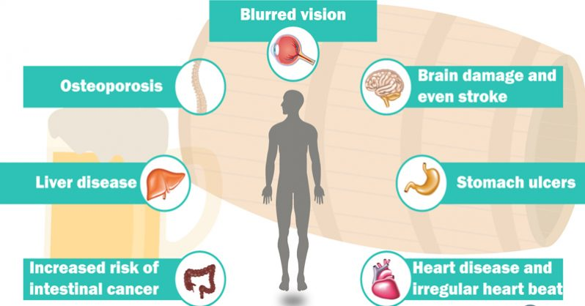
KONSUMSI MINUMAN KERAS DAN PEMAKAIAN NARKOBA

Slide 29

Pengertian Minuman Keras
Minuman keras (miras) minuman yang mengandung alkohol.
Dapat menimbulkan ketagihan, kesenangan semu.
Minuman beralkohol bisa disajikan dalam perayaan tertentu atau pesta yang meriah.
Minuman keras ini bisa membahayakan kesehatan bagi yang mengkonsuminya.

Slide 30
Golongan Miras Berdasarkan Kadar Alkohol
Golongan A : kadar alkohol 1 % hingga 5 % seperti bir bintang dan bir anker.
Golongan B : kadar alkohol 5% hingga 20% seperti wine dan shochu.
Golongan C : kadar alkohol 20% hingga 50% seperti whiskey dan vodka.

Slide 31
Bahaya Minuman Keras Bagi Kesehatan
1. Kerusakan Jantung
Mengonsumsi alkohol secara berlebihan dapat melemahkan otot jantung.
2. Pankreatitis ( Peradangan Pancreas)
Penumpukan enzim berlebih di dalam pankreas ini akhirnya bisa menyebabkan peradangan atau yang disebut dengan pankreatitis.

Slide 32
3. Kerusakan Hati
konsumsi minuman keras yang berlebihan dapat memperlambat kerja hati tersebut sehingga menimbulkan gangguan hati.
4. kerusakan ginjal
Efek diuretik pada alkohol dapat meningkatkan jumlah urine yang diproduksi tubuh. akibatnya, ginjal kesulitan untuk mengatur aliran urin dan cairan tubuh termasuk distribusi ion natrium, kalium, dan klorida ke seluruh tubuh.

Slide 33
Pengertian Narkoba
Narkoba merupakan kepanjangan dari :
Narkotika : Zat/obat yang dapat menyebabkan perubahan atau penurunan kesadaran, hilang rasa, mengurangi/menghilangkan rasa nyeri dan menimbulkan ketergantungan. Contoh opium,dan ganja.
Psikotropika : Zat/obat,baik alamiah maupun sintetis bukan narkotika, yang berkhasiat psikoaktif melalui pengaruh selektif pada susunan saraf pusat yang menyebabkan perubahan khas pada aktivitas mental dan perilaku. Contoh ekstasi.
Bahan adiktif : Zat – zat atau bahan lain non-narkotika dan psikotropika yang memiliki pengaruh pada kinerja otak dan dapat menimbulkan ketergantungan. Contoh alkohol.

Slide 34
Efek Samping Narkoba Bagi Penggunanya
1. Halusinogen
Pemakai halusinasi tinggi.
Melihat sosok benda yang sebetulnya tidak ada.
Pemakai merasakan seperti melayang, terbang, dan berjalan – jalan.
2. Stimulant
Memiliki efek mempercepat kerja jantung dan otak.
Pemakai merasakan tidak mudah lelah dan selalu gembira.
3. Depresan
Menekan aktivitas fungsional tubuh dan system saraf.
Pemakai merasa tenang,dan tertidur.
4. Adiktif
Pemakai menjadi pecandu.

Slide 35
Dampak Penyalahgunaan Narkoba
Dampak fisik :
Gangguan pada system syaraf (neurologis) seperti: kejang-kejang, halusinasi, gangguan kesadaran, kerusakan syaraf tepi.
Gangguan pada jantung dan pembuluh darah (kardiovaskuler) seperti: infeksi akut otot jantung, gangguan peredaran darah.
Gangguan pada kulit (dermatologis) seperti: penanahan (abses), alergi, eksim.
Gangguan pada paru-paru (pulmoner) seperti: penekanan fungsi pernapasan, kesukaran bernafas, pengerasan jaringan paru-paru.
Sering sakit kepala, mual-mual dan muntah, murus-murus, suhu tubuh meningkat, pengecilan hati dan sulit tidur.

Slide 36
Dampak penyalahgunaan narkoba terhadap kesehatan reproduksi adalah gangguan pada endokrin, seperti: penurunan fungsi hormon reproduksi (estrogen, progesteron, testosteron), serta gangguan fungsi seksual.
Dampak penyalahgunaan narkoba terhadap kesehatan reproduksi pada remaja perempuan antara lain perubahan periode menstruasi, ketidakteraturan menstruasi, dan amenorhoe (tidak haid).
Bagi pengguna narkoba melalui jarum suntik, khususnya pemakaian jarum suntik secara bergantian, risikonya adalah tertular penyakit seperti hepatitis b, c, dan hiv yang hingga saat ini belum ada obatnya.
Penyalahgunaan narkoba bisa berakibat fatal ketika terjadi over dosis yaitu konsumsi narkoba melebihi kemampuan tubuh untuk menerimanya. Over dosis bisa menyebabkan kematian.

Slide 37
Dampak Penyalahgunaan Narkoba
Dampak psikis :
Lamban kerja, ceroboh kerja, sering tegang dan gelisah.
Hilang kepercayaan diri, apatis, pengkhayal, penuh curiga.
Agitatif, menjadi ganas dan tingkah laku yang brutal.
Sulit berkonsentrasi, perasaan kesal dan tertekan.
Cenderung menyakiti diri, perasaan tidak aman, bahkan bunuh diri.

Slide 38
Dampak Penyalahgunaan Narkoba
Dampak social :
Gangguan mental, anti-sosial dan asusila, dikucilkan oleh lingkungan.
Merepotkan dan menjadi beban keluarga.
Pendidikan menjadi terganggu, masa depan suram.

Slide 39
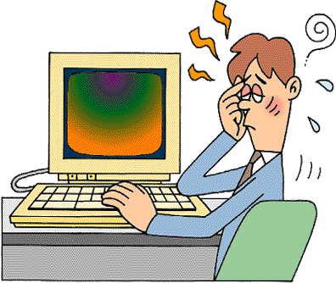
Bahaya dan Dampak Penggunaan Gadget yang Berlebihan

Slide 40


Bahaya Pemakaian Gadget Terlalu Sering
Merusak Mata
Mata terasa perih setelah menatap layar ponsel karena terlalu fokus pada sebuah benda kecil dalam waktu lama dan bisa menyebabkan mata kering dan mengakibatkan peradangan serta infeksi. Lebih parahnya lagi, ponsel bisa mempengaruhi penglihatan penggunanya dalam jangka waktu yang panjang.
Kanker
Radiasi yang dikeluarkan oleh gadget merupakan salah satu penyebab tumbuhnya sel kanker seperti leukemia, kulit, tiroid, payudara dan kanker perut.

Slide 41
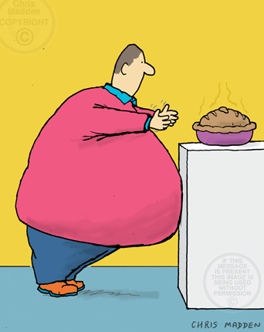

Obesitas
Menggunakan gadget dalam waktu yang cukup lama secara berturut-turut biasanya menimbulkan kebosanan, dan kebanyakan cara yang digunakan untuk mengusir kebosanan tersebut adalah dengan camilan. Wajar saja jika peningkatan berat badan terjadi karena kegiatan ini.
Pemakaian headset dan headphone terlalu sering dengan suara yang keras menyebabkan kerusakan telinga
Kerusakan Telinga Permanen
Hal ini terjadi bila telinga sudah tidak kuat lagi menanggung beban suara keras dari earphone yang langsung terhubung dengan lubang telinga, biasanya, hal ini terjadi pada mereka yang masih berusia muda atau remaja.
Kehilangan pendengaran
Berdasarkan penelitian, efek penggunaan earphone atau headset yang berlebih tidak akan langsung terasa.
Kerusakan akibat penggunaan headset berlebihan akan muncul perlahan, biasanya efek akan mulai terasa di usia 20-an.

Slide 42




Cara Mencegah Kecanduan Gadget
Memperbanyak sosialisai dengan teman dan orang-orang terdekat
Mengetahui dampak dari kecanduan gadget
Memberikan batasan waktu untuk menggunakan gadget
Lakukan kegiatan yang menyenangkan

Slide 43
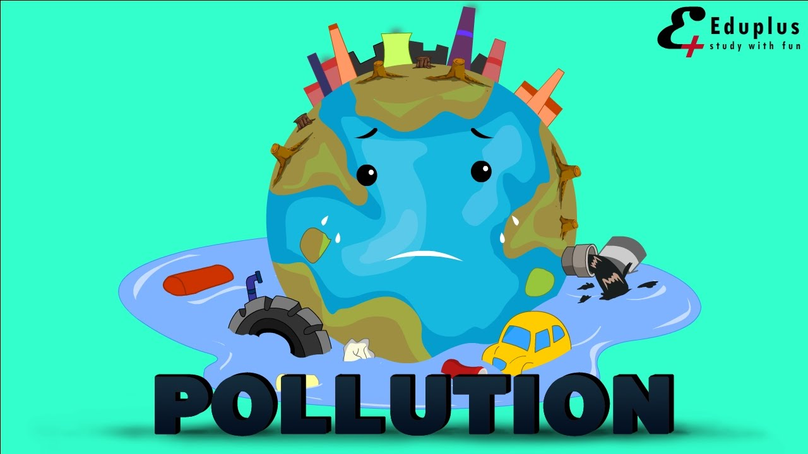
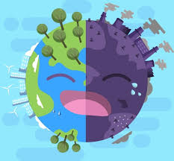
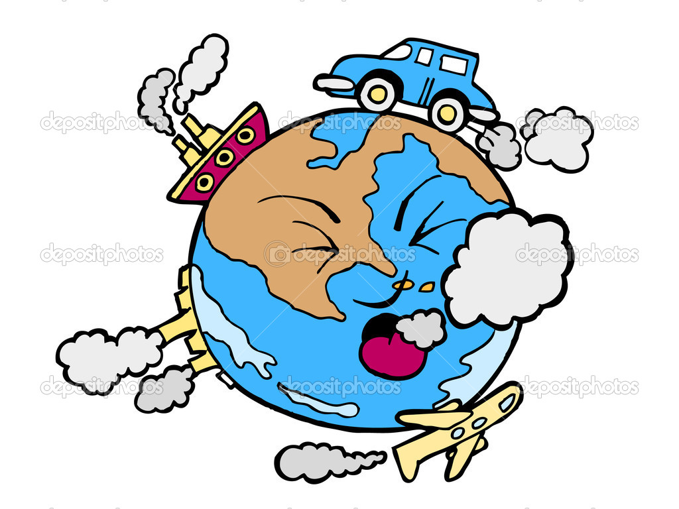
POLUSI

Slide 44
POLUSI
Apa itu polusi?
perubahan yang kurang menguntungkan terhadap lingkungan yang disebabkan oleh hasil aktivitas manusia secara keseluruhan atau sebagian, melalui pengaruh langsung/tidak langsung, dari perubahan dalam susunan kimia-fisika, tingkat radiasi, pola energi, dan limbah dari organisme.
Polusi dapat mengakibatkan perubahan unsur fisik, panas, biologis, dan kimiawi, terhadap suatu lingkungan yang dapat menimbulkan bahaya atau potensial bahaya terhadap kesehatan, keselamatan, dan kenyamanan makhluk hidup. Bahan yang menyebabkan polusi disebut polutan.

Slide 45
Macam-Macam Polusi
Polusi Udara:
Polusi udara disebabkan oleh debu, partikel-partikel, asap pembakaran, asap rokok, gas-gas, seperti CO, CO2, NO2, CFC.
Polusi Tanah:
umumnya disebabkan oleh pencemaran sampah rumah tangga.
juga bisa disebabkan oleh insektisida dan pestisida yang digunakan petani untuk membasmi hama tanaman.

Slide 46
Macam-Macam Polusi
Polusi Air:
Polusi air terjadi jika sumber-sumber air seperti laut, danau, atau sungai telah tercemar sampah dan limbah berbahaya.
banyak disebabkan oleh limbah industri dan rumah tangga yang dibuang ke sungai, misalnya sampah organik, air detergen, dll.
Polusi Suara:
diakibatkan oleh adanya berbagai macam suara dalam berbagai kekuatan suara (dalam decibel),

Slide 47

Bahaya Polusi
Bahaya polusi udara:
Gangguan pernafasan
Menghambat pertumbuhan tumbuhan
Menyebabkan hujan asam
Bahaya polusi tanah:
Kesuburan tanah menurun
Ekosistem tanah rusak
Merusak estetika lingkungan
Bahaya polusi air:
Ekosistem air punah
Kandungan oksigen berkurang
Air menjadi keruh
Sumber penyakit

Slide 48
Cara Mencegah Polusi
Tidak membuang sampah sembarangan
3R (Reduce, Reuse, Recycle)
Tidak membuang limbah pabrik dan rumah tangga ke sungai
Tidak melakukan illegal logging
Mengurangi jumlah kendaraan bermotor
Bijak dalam penggunaan kendaraan
Mengurangi bahan plastik
Reboisasi hutan gundul
Menyaring asap pabrik
Membuat taman hidroponik

